Slide 1




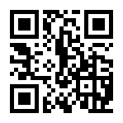



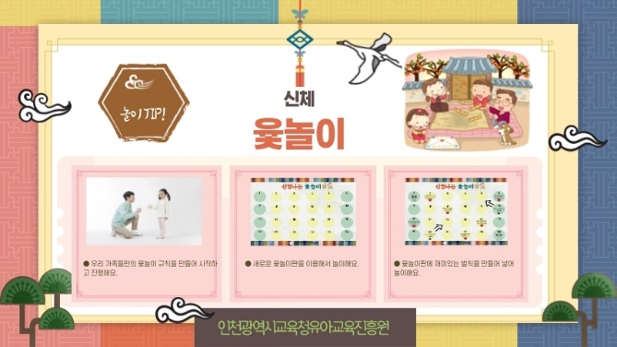
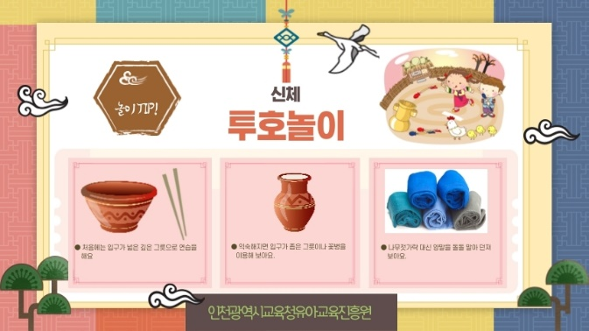

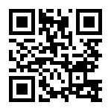
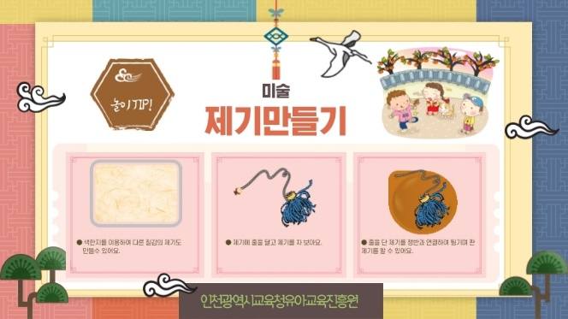
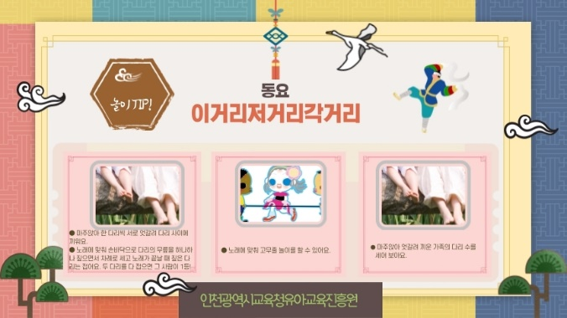

<신체>
윷놀이
<신체>
투호놀이
https://han.gl/OthEi
https://han.gl/ByqGH
<미술>
제기 만들기
<전래동요>
이거리저거리각거리
https://han.gl/BO8eW
https://han.gl/P4Uad

